Slide 1
Нәзирә Багутова,
Саба районы Явлаштау авылы балалар бакчасы тәрбиячесе
Юл йөрү кагыйдәләрен өйрәнүдә
лепбук куллану тәҗрибәсе

Slide 2
Нәрсә ул лэпбук
Лэпбук ул - интерактив тематик папка. Яки кулдан ясалган кесәле, ачыла торган матур китап. Аны беренче мәртәбә Америкада кулланганнар. Инглиз теленнән тәрҗемәсе(lap-колени,book-книга, «наколенная книга») җыелма күрсәтмә һәм таратма материаллар тупланган китап. Лэпбук ясаганда билгеле бер тема нигезендә эшләргә кирәк.
Лэпбук –рәсемле китап кына түгел, проект өстендә эшләү өчен ярдәмлек ул.

Slide 3
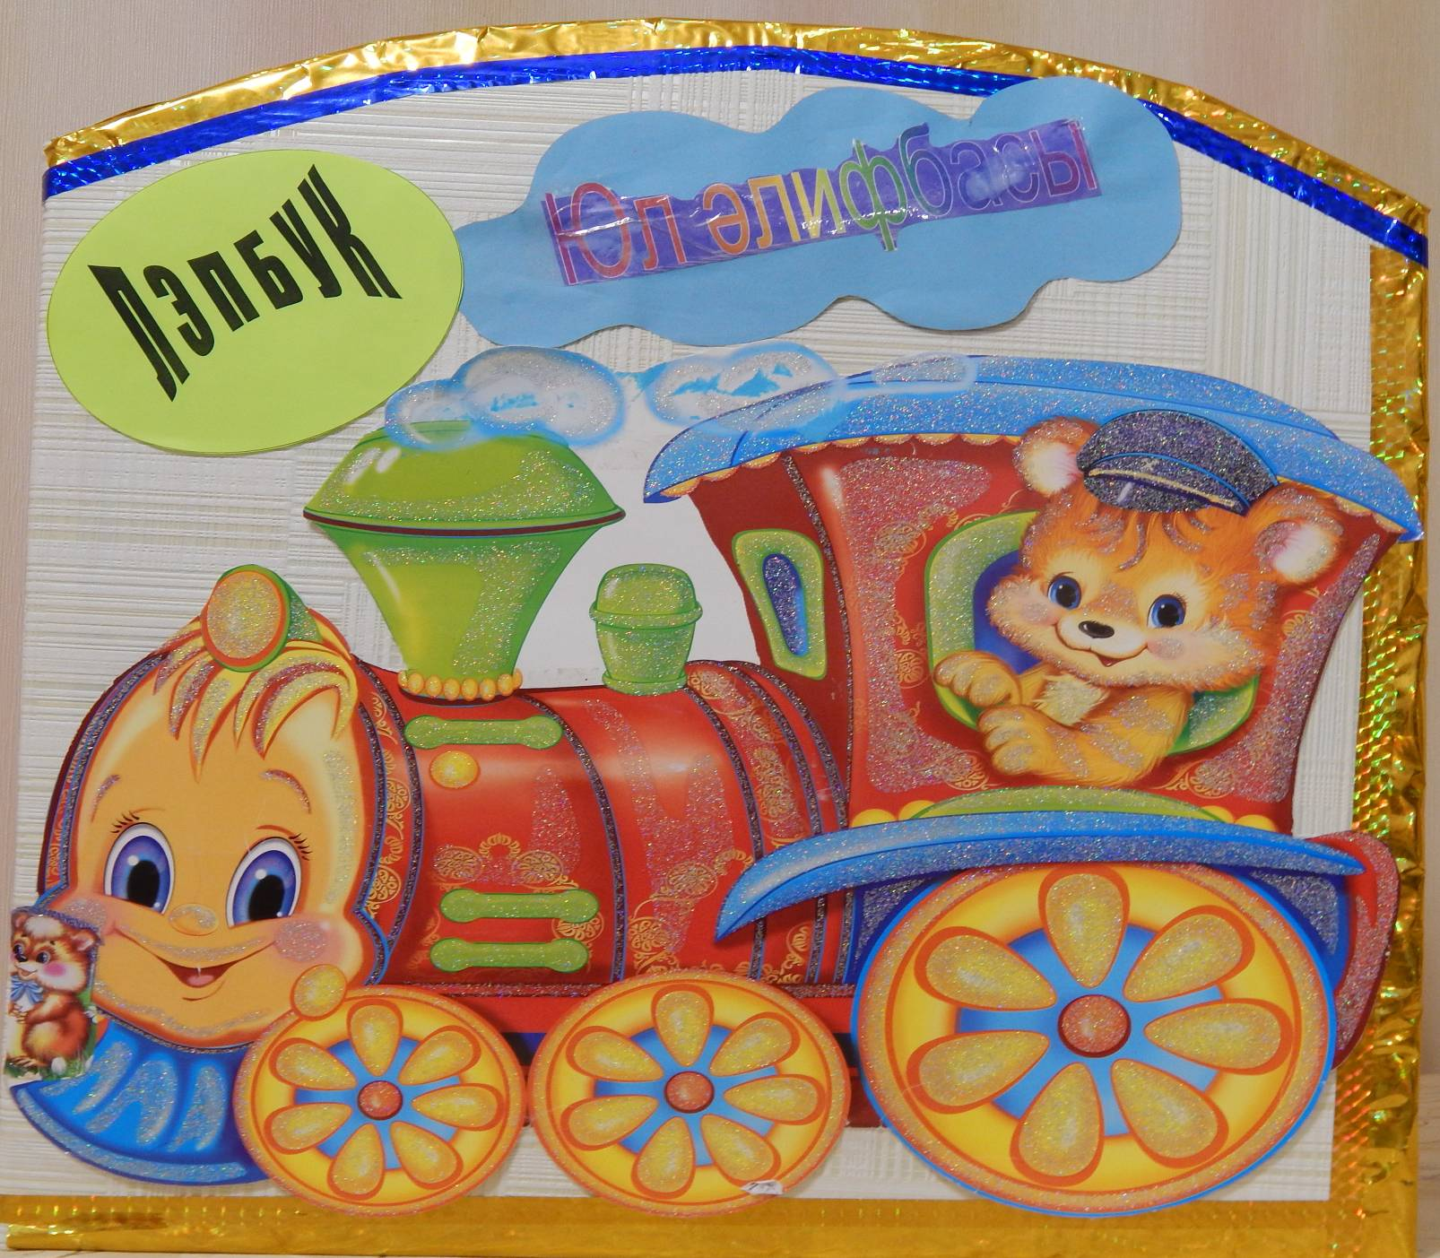

Slide 4
Актуальлек
      Соңгы елларда республикабызда автотранспорт саны, юлларда машина хәрәкәте көннән-көн арта бара. Шуның нәтиҗәсендә балаларның юл-транспорт һәлакәтенә юлыгу куркынычы да көчәя. Ә бу исә, үз чиратында, балаларга мәктәпкәчә яшьтән үк юл йөрү куркынычсызлыгы кагыйдәләрен өйрәтү кирәклегенә басым ясый.
      Бала чакта алган белем һәм күнекмәләр яхшы үзләштерелә, тиз генә онытылмый, гомер буе саклана. Балаларга кечкенәдән үк "юл фәне әлифбасын" өйрәтү, аларда юлда йөрү кагыйдәләрен формалаштыру - әти-әниләрнең, балалар бакчасы тәрбиячеләренең, барлык педагогларның изге бурычы.

Slide 5
Аннотация:
Дидактик кулланма булган лэпбук «Юл фәне әлифбасы» картоннан папка итеп ясалды. Папкада кесәләр, карточкалар һәм теманы яктыртучы рәсемнәр, китаплар тупланган.
«Юл фәне әлифбасы» лэпбугы уртанчылар, зурлар һәм мәктәпкә әзерлек төркеме балалары өчен тупланылды. Бу яшьтә инде балалар зурлар белән берлектә тупланган материалны тулыландыра алалар һәм анализлыйлар.
Дидактик кулланма балаларга белем бирү һәм белемнәрне камилләштерүне үз алдына максат итеп куя.
Хәзерге заман тәрбиячесе бар яклап та өлгер, белемле, җитез булырга тиеш. 21 гасыр – яңалыклар, үзгәрешләр чоры. Әлбәттә, бу беренче чиратта җәмгыять, медицина, икътисад өлкәсенә йогынты ясый. Без, ягъни балалар бакчасы тәрбиячеләре дә бу яңалыклардан артта калмаска, алдынгы технологияләрне үз эшебездә кулланырга тиешбез.

Slide 6
Максат: балаларга юл йөрү кагыйдәләрен өйрәтү,
аларны төгәл үтәргә күнектерү.
Бурычлар:
Тәрбия бурычы: бер-берсенә дустанә мөнәсәбәт, балаларда мөстәкыйльлек тәрбияләү.
Үстерү бурычы: балаларның күзәтүчәнлек һәм кызыксынучанлыкларын, хәрәкәт координациясен, ориентлашуны, бәйләнешле сөйләмне, әйләнә-тирә чынбарлыктагы предметлар һәм күренешләр турында күзаллауларын үстерү.
Белем бирү бурычы: урамда үз-үзеңне дөрес тоту кагыйдәләрен, юл йөрү кагыйдәләрен, светофорның яшел, кызыл, сары сигналлары турында белемнәрен ныгыту, кабатлау. Уен кагыйдәләрен төгәл үтәргә өйрәтү.

Slide 7
Лэпбукта тупланган материаллар:
Кесәчекләрдә:
Юл билгеләре
Махсус транспортлар
Табышмаклар, башваткычлар
Шигырьләр
Рәсемнәр
Уеннар:
6) Пазланы җый
7) Буягыч рәсемнәр
8) “Домино”
9) “Нәрсә артык?”, “Юл билгеләре өйләреннән качканнар”, “Үз парын тап”.
10) Китаплар

Slide 8
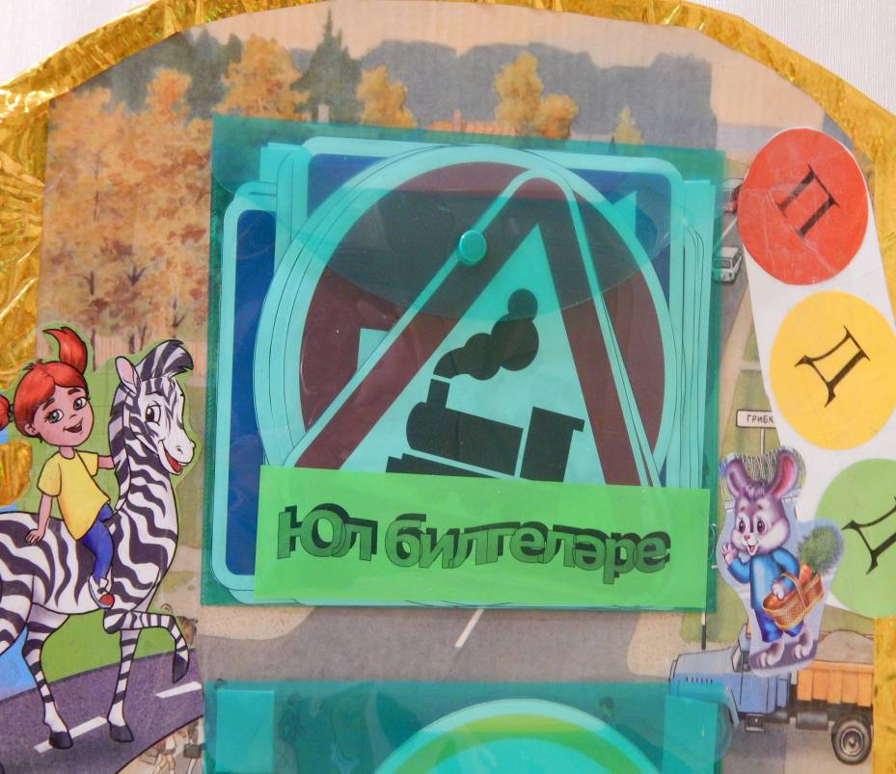
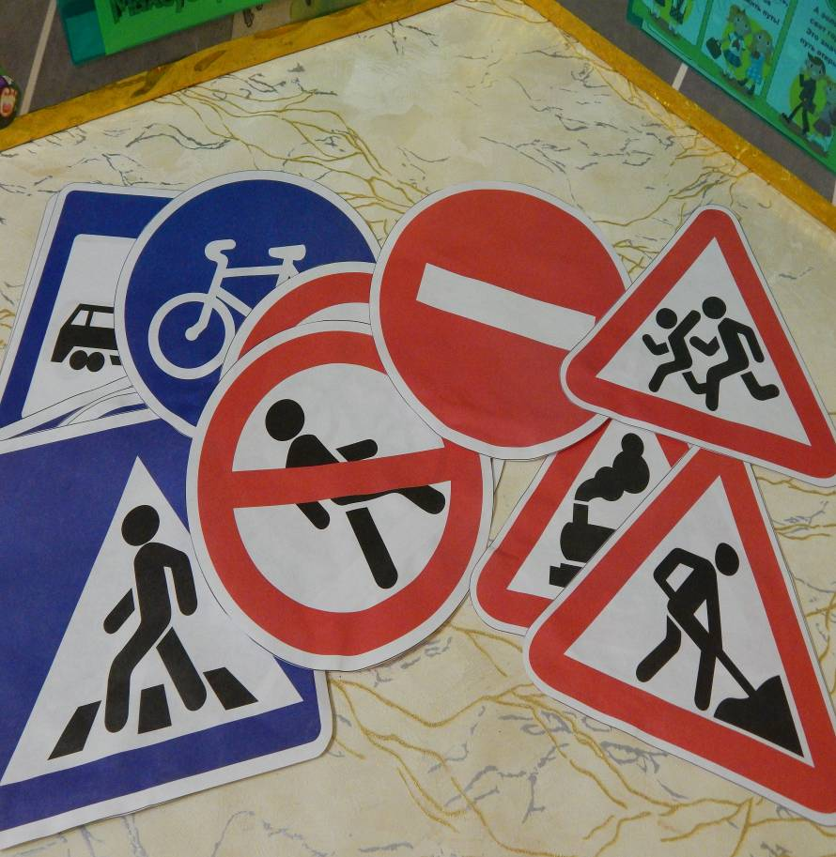
Беренче кесәчек
“Юл билгеләре”

Slide 9
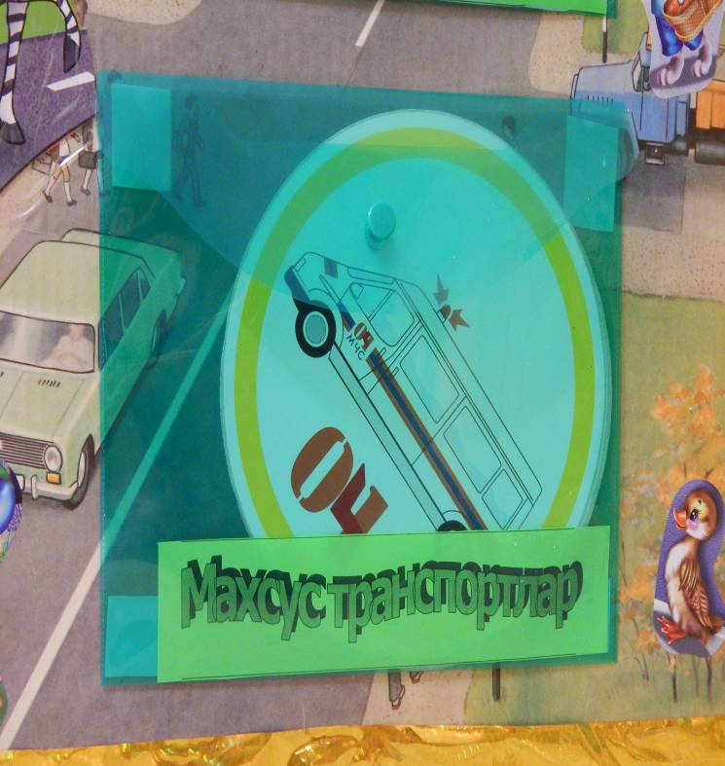
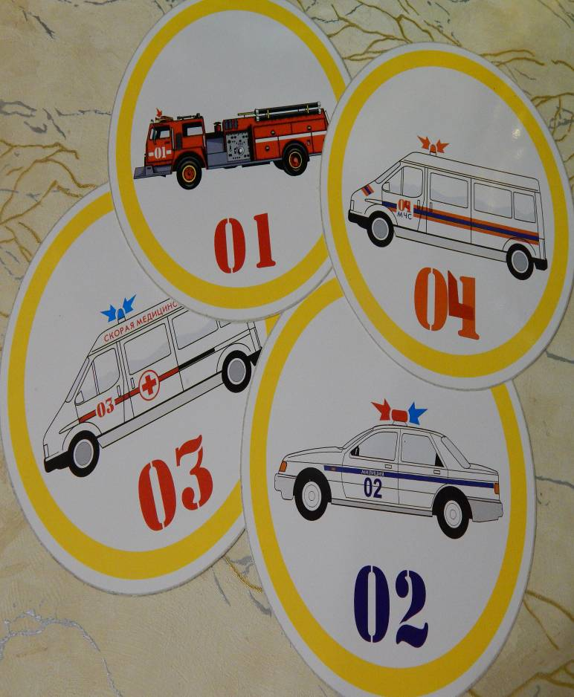
Икенче кесәчек
“Махсус транспортлар”

Slide 10
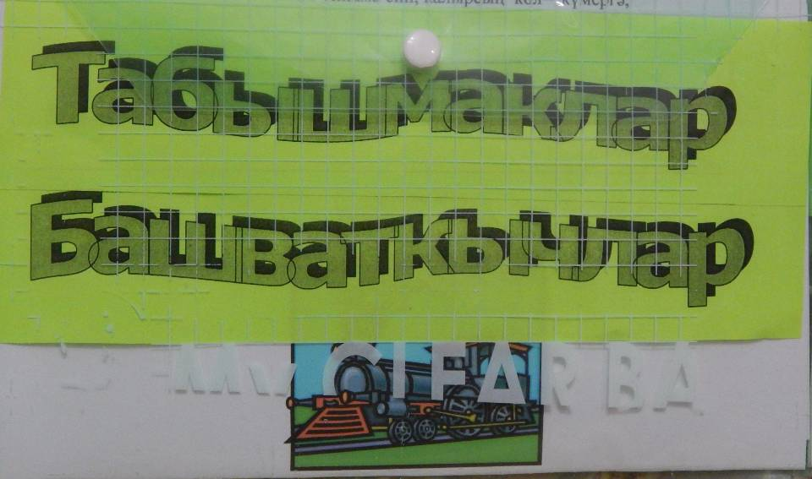
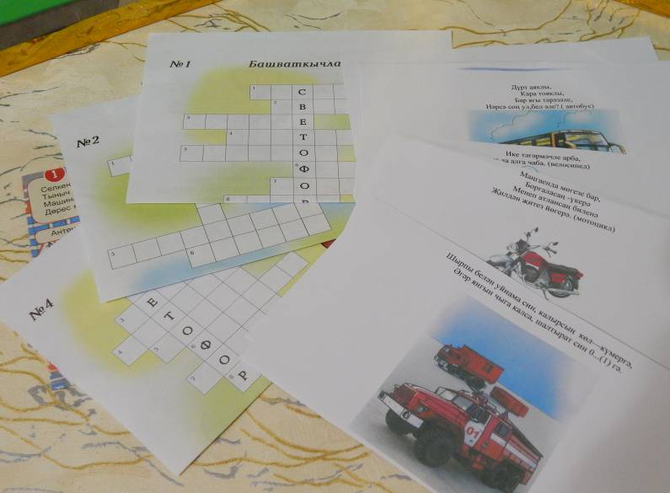
Өченче кесәчек
“Табышмаклар”, “Башваткычлар”

Slide 11
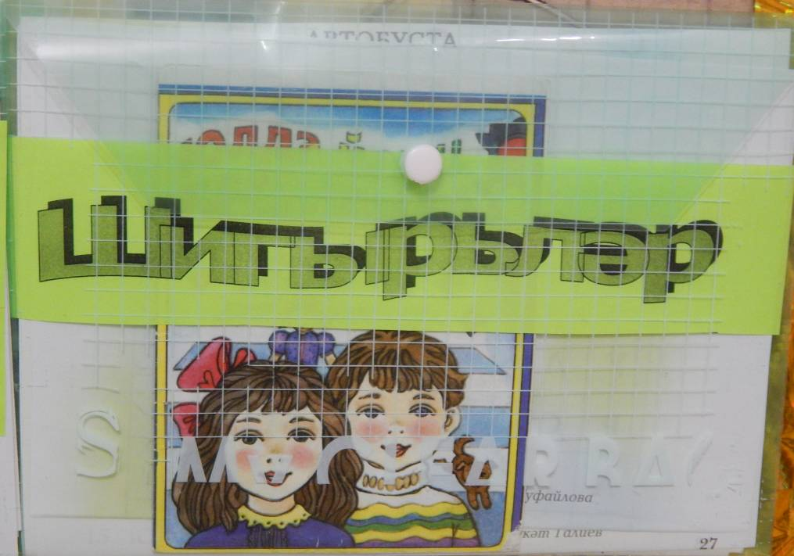
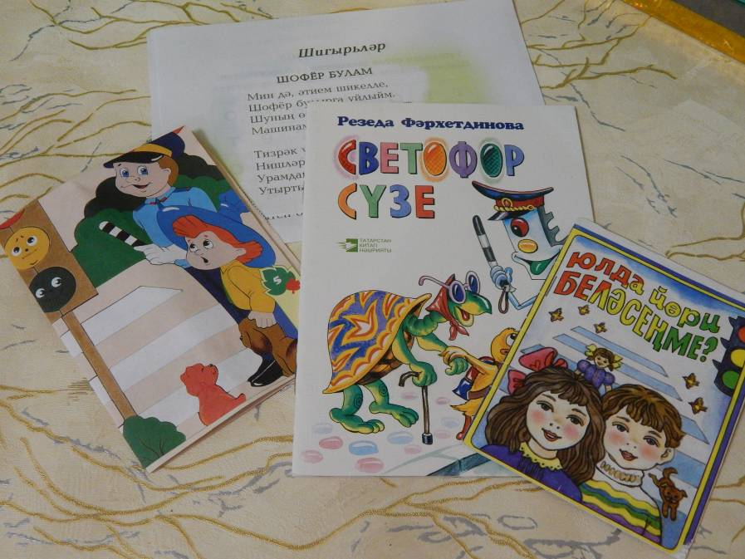
Дүртенче кесәчек
“Шигырьләр”

Slide 12
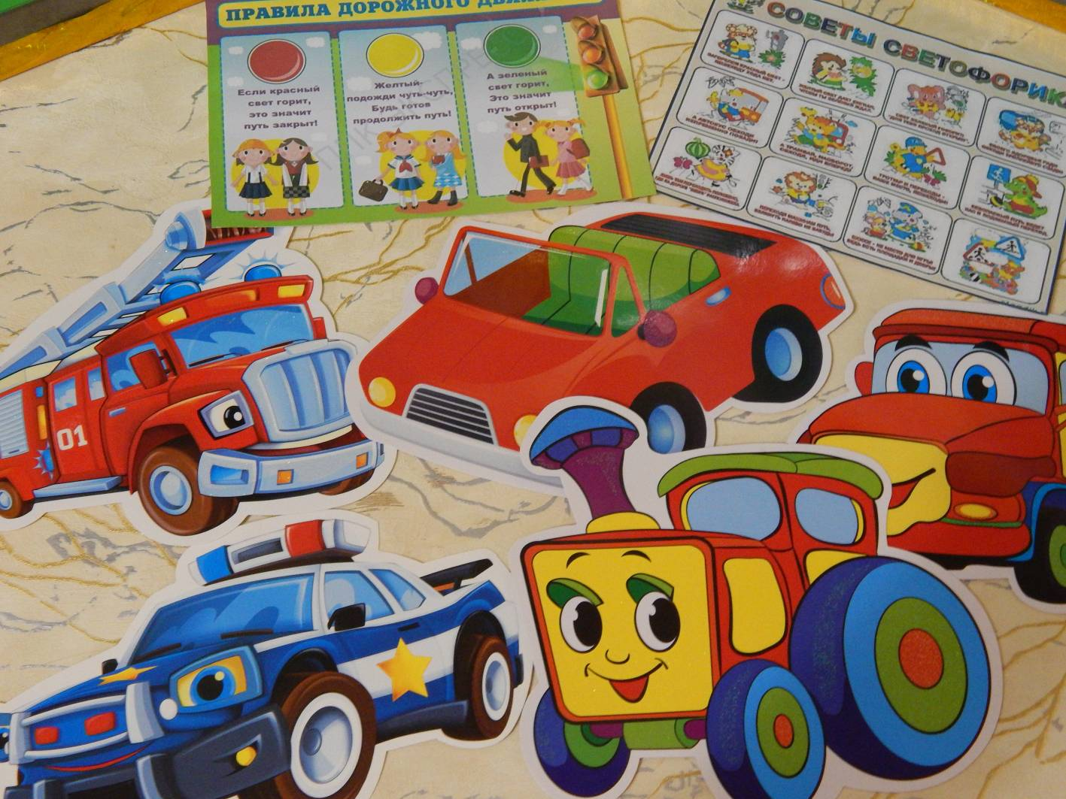
Бишенче кесәчек
“Рәсемнәр”

Slide 13
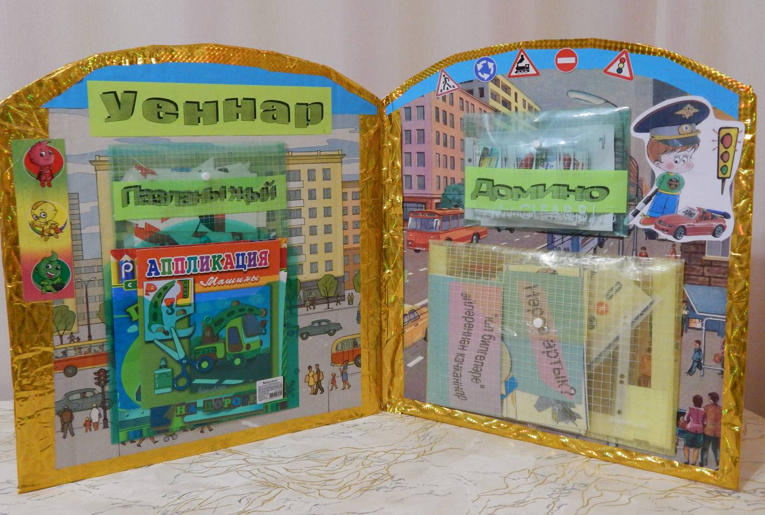
Уеннар

Slide 14
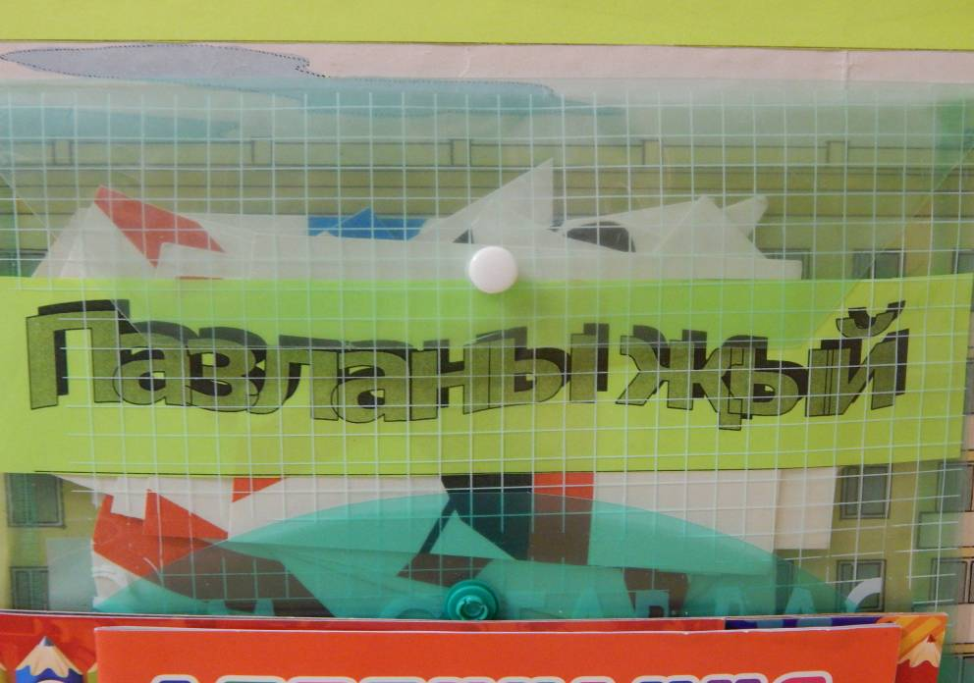
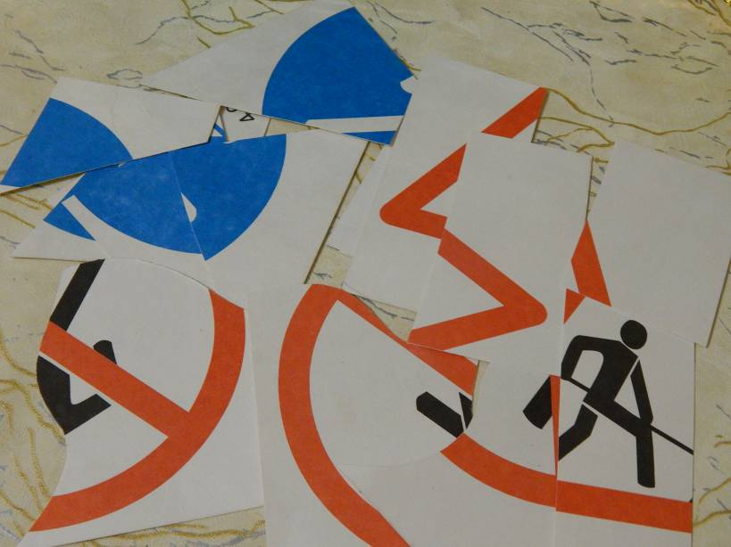
Алтынчы кесәчек
“Пазланы җый”

Slide 15
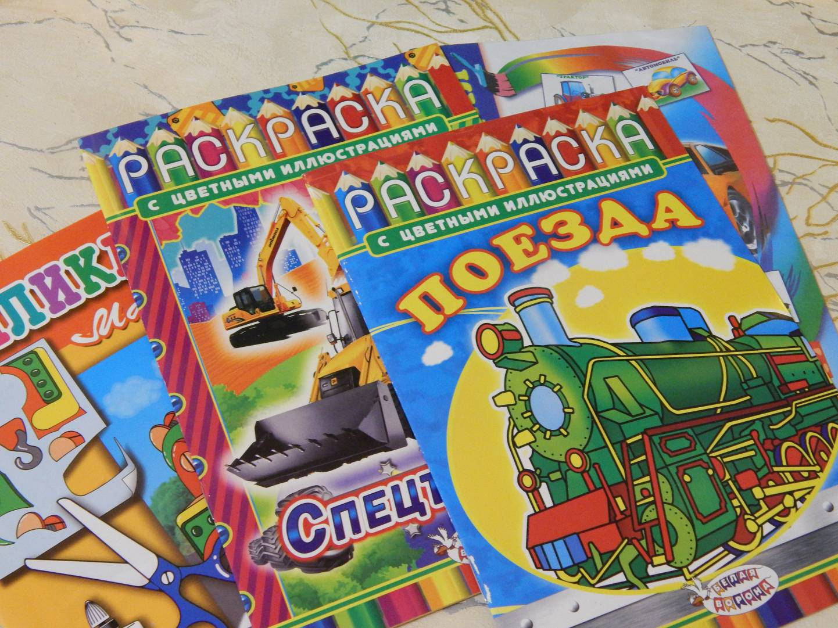
Җиденче кесәчек
“Буягыч рәсемнәр”

Slide 16
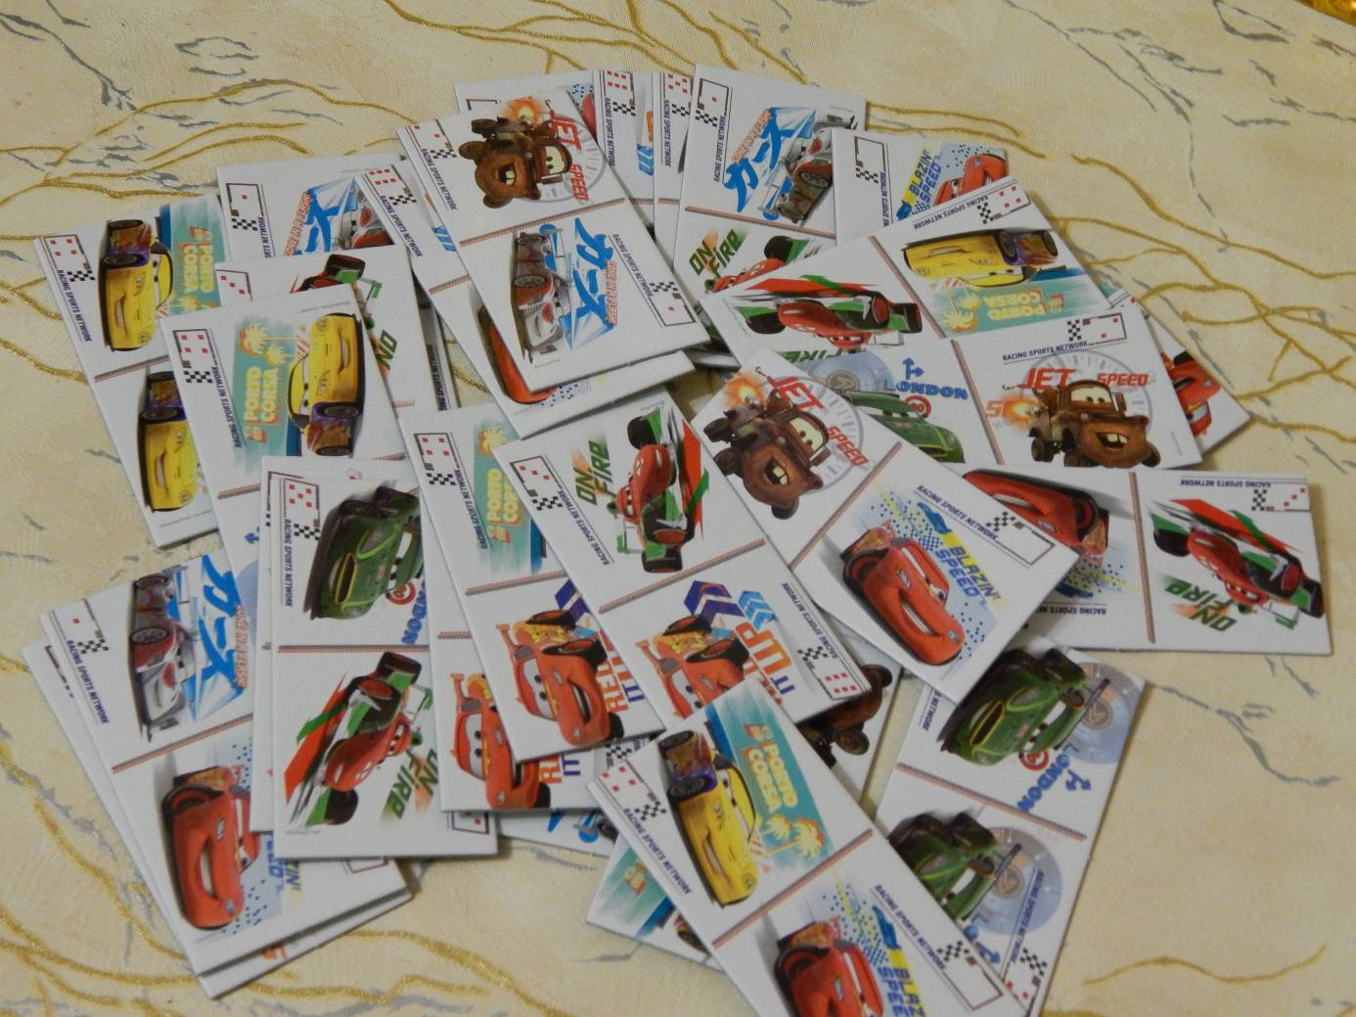
Сигезенче кесәчек
Уен “Домино”

Slide 17
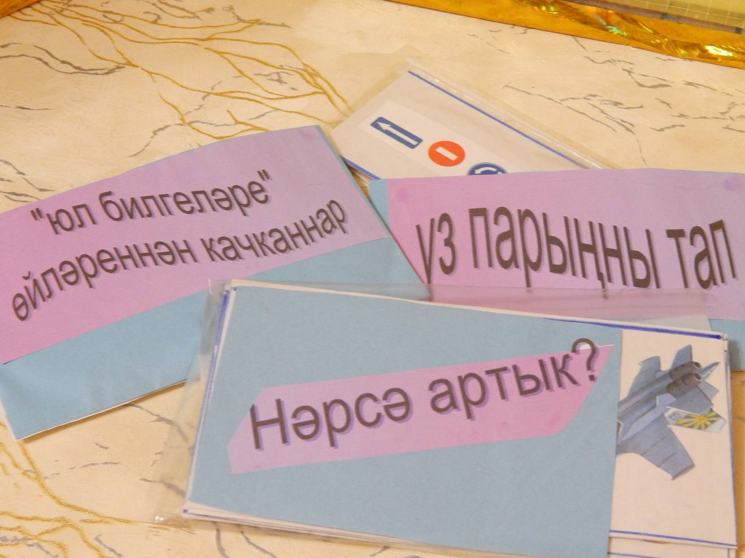
Тугызынчы кесәчек
Уеннар:“Нәрсә артык?”, “Юл билгеләре өйләреннән качканнар”, “Үз парын тап”.

Slide 18
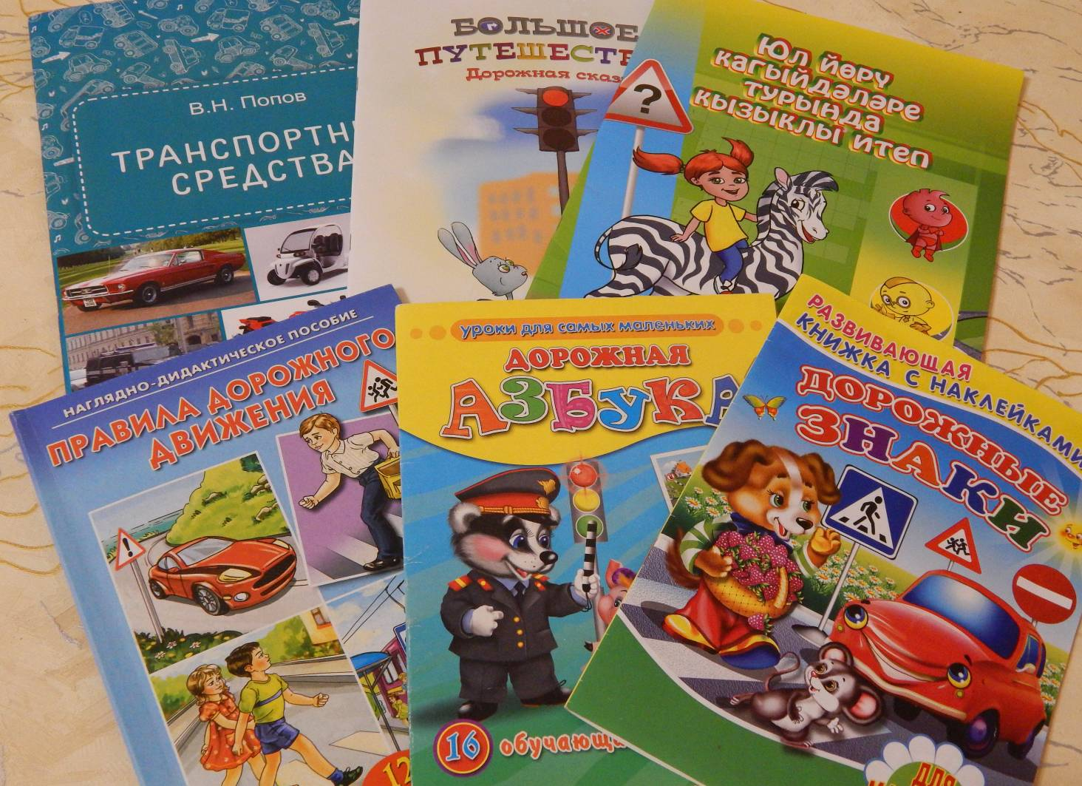
Унынчы кесәчек
Китаплар

Slide 19
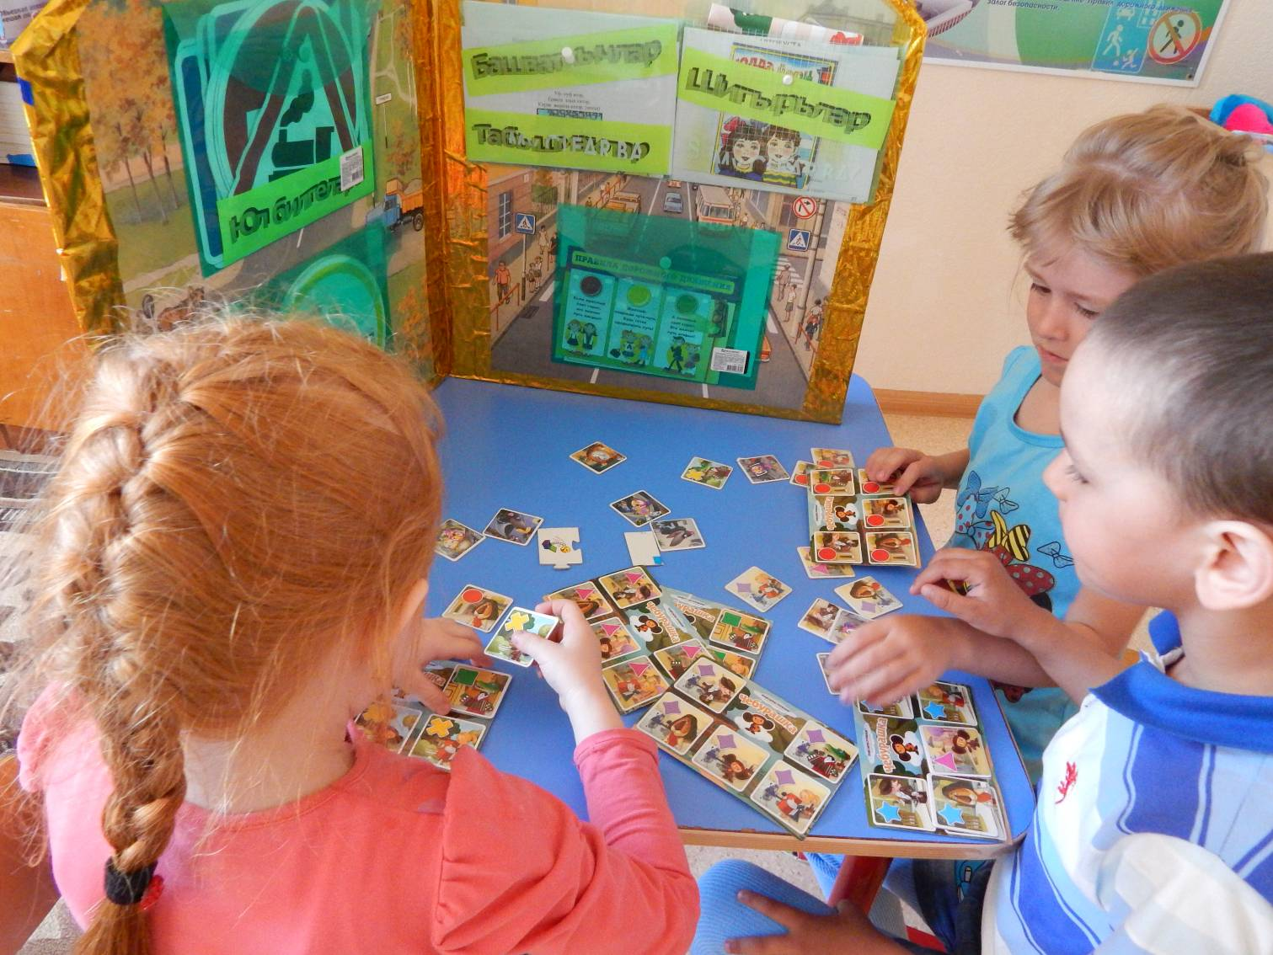
“Без уйнарга яратабыз”

Slide 20

Игътибарыгыз өчен рәхмәт!

